Slide 1
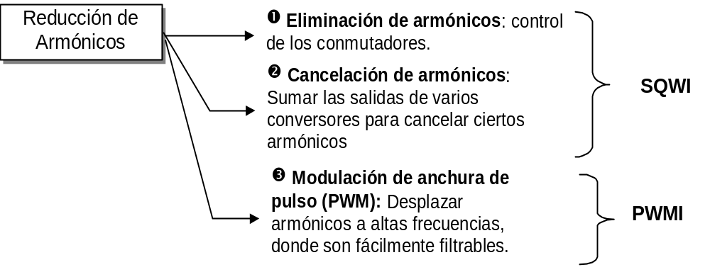
Reducción Armónicos
PASIVA
ACTIVA
Filtros

Slide 2
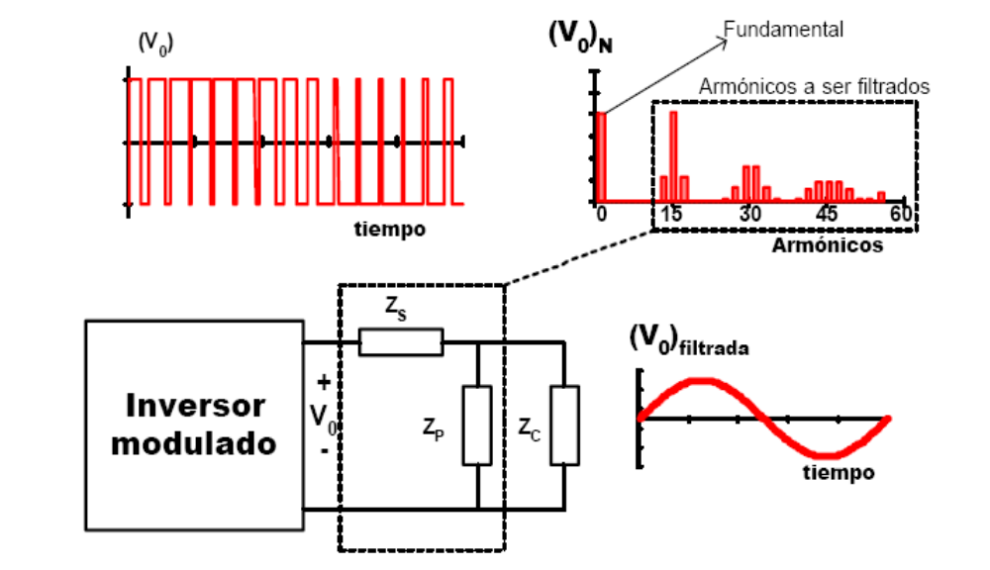
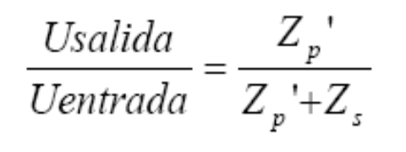
Reducción Pasiva

Slide 3
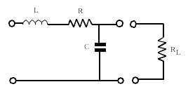
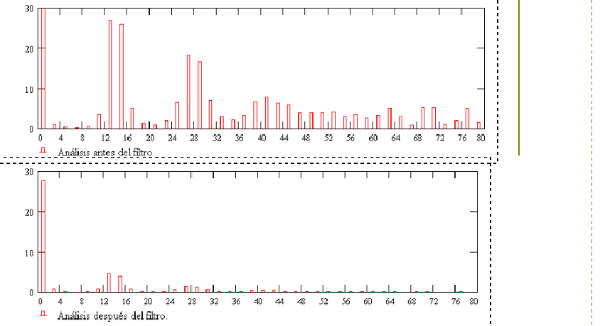
Reducción Pasiva
Modulación Senoidal Unipolar
Vs= 100V ; fs=50Hz ; mf=7
RL=100Ω R=0.6 Ω; L=1mH ; C=1000 μF
Tensión antes del filtro
200
T
2
100
0
100
Vs
Vs
200
0
0.01
0.02
Tensión después del filtro.
100
0
100
0
0.01
0.02

Slide 4
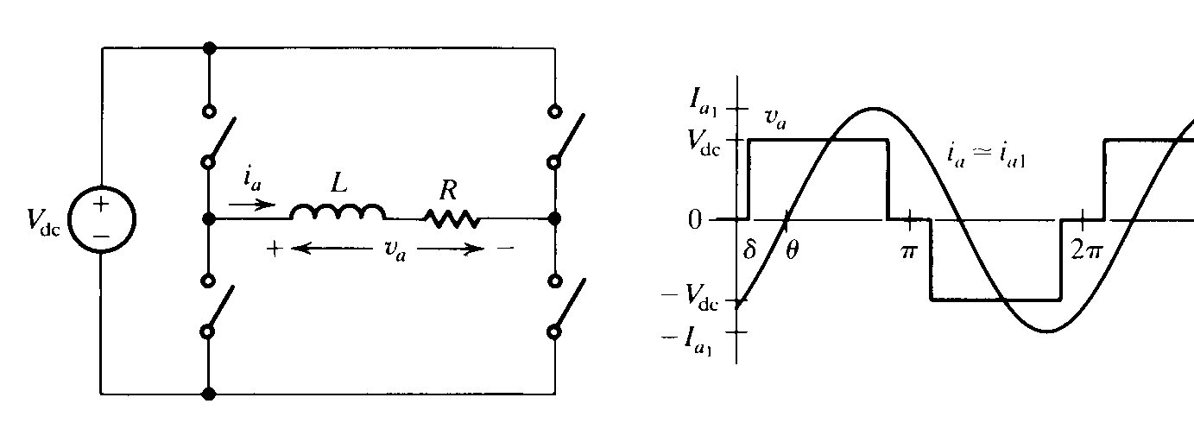
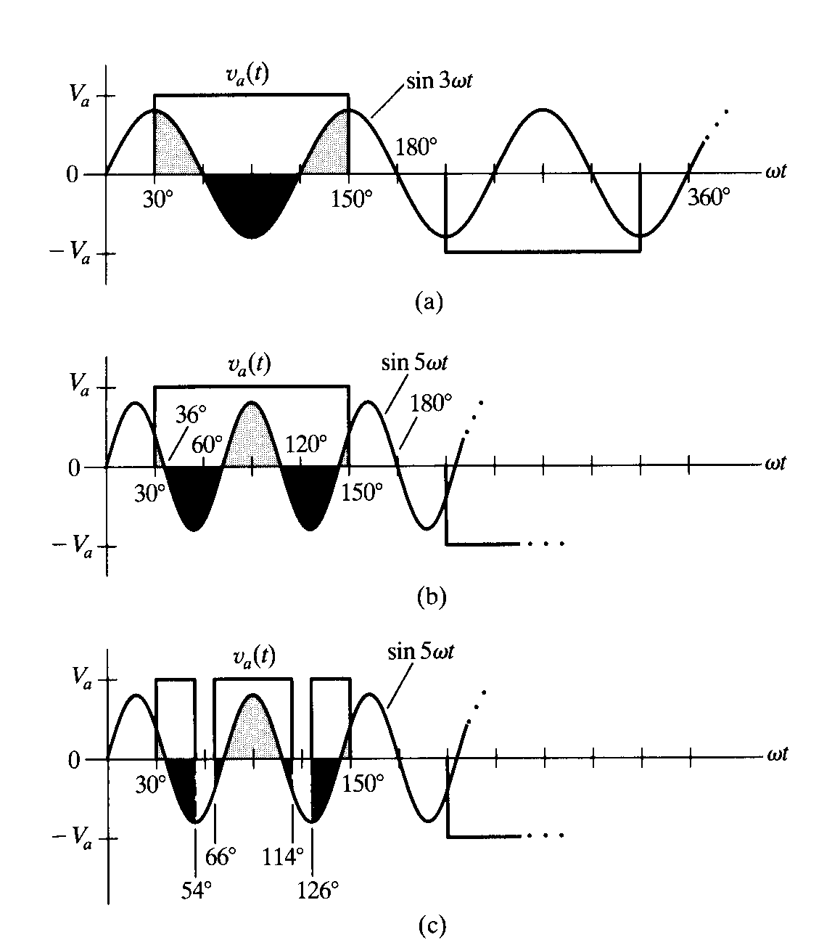
Reducción Activa
Eliminación de armónicos
Full-Bridge SQW con desplazamiento de fase
Full-Bridge PWM con 1 pulso por semiperiodo

Slide 5
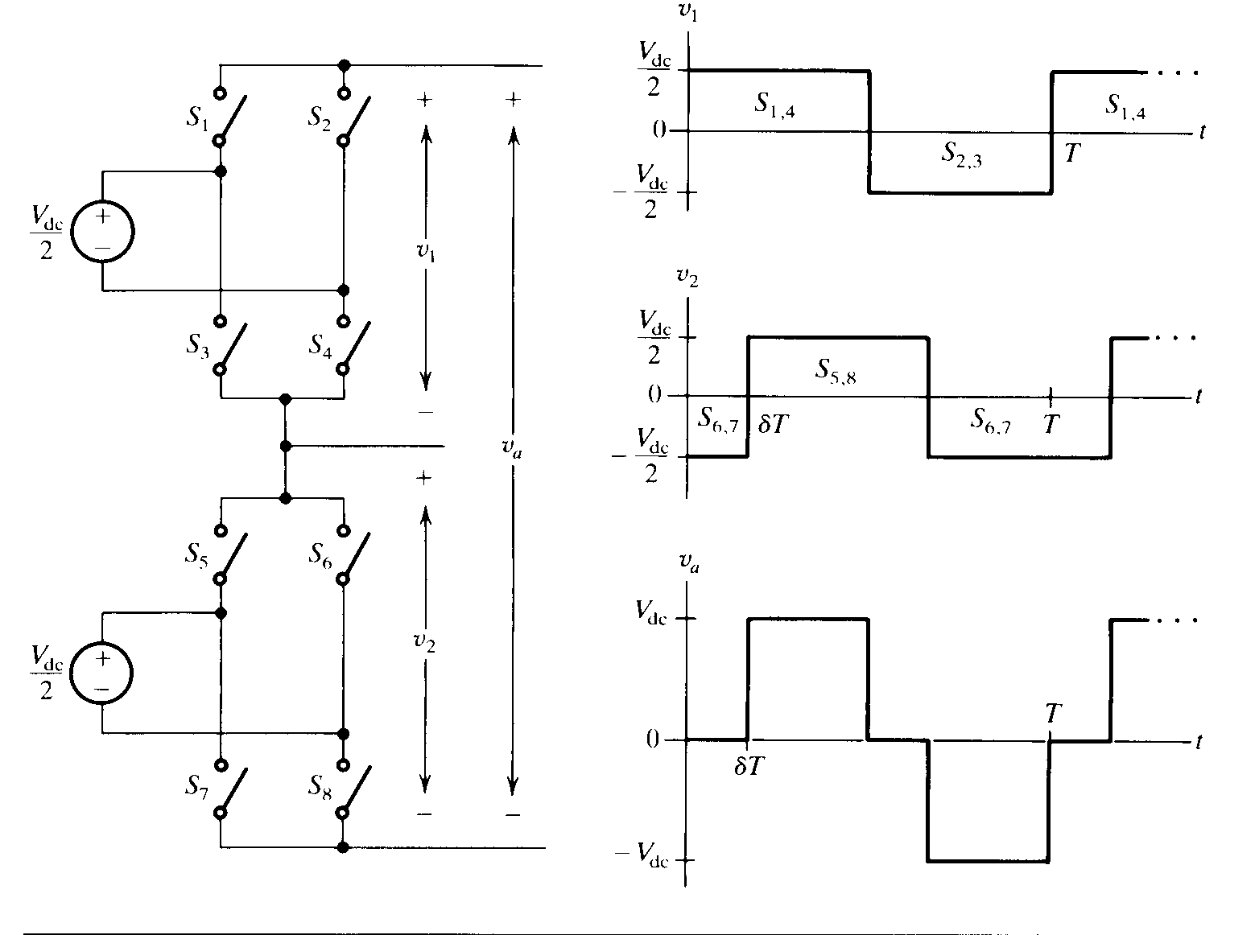
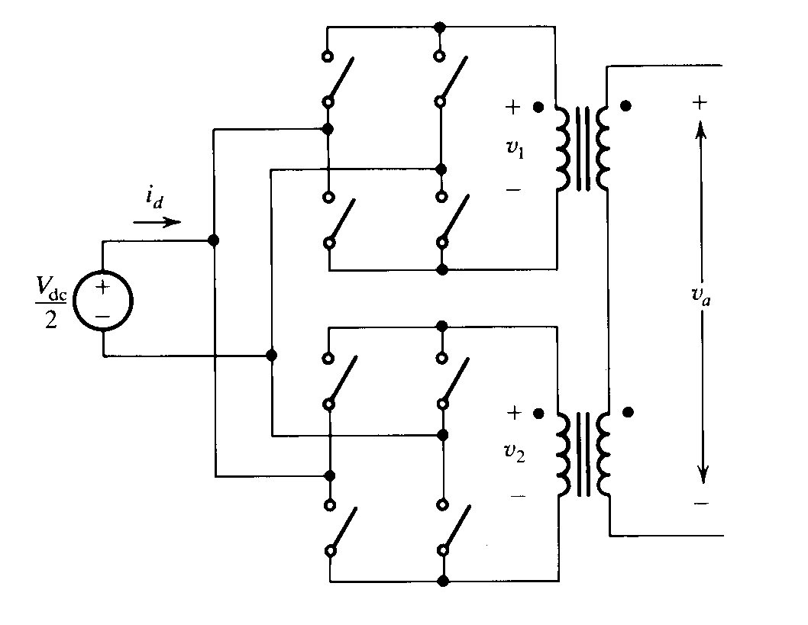
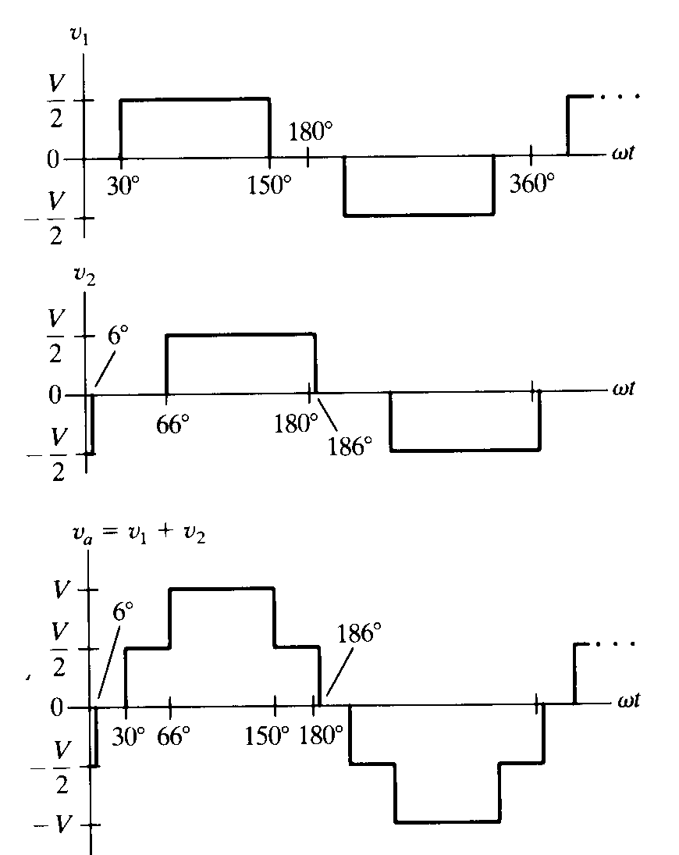
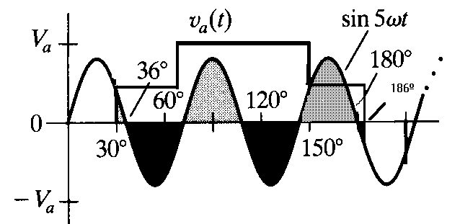
Reducción Activa
Cancelación de armónicos.
Elimina 3º armónico
Elimina 5º armónico

Slide 6
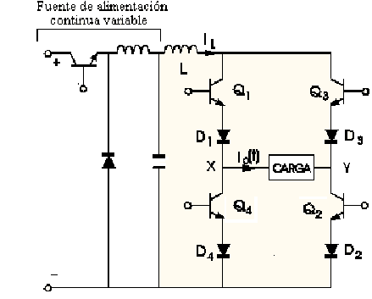
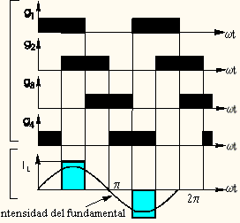
Inversores alimentados por Corriente (CSI)
la corriente de salida se mantiene constante independientemente de la carga, siendo la tensión de la salida la que se vea forzada a cambiar, en función de la impedancia de la carga.
Ventajas: gran protección ante cortocircuitos en la carga, así como la limitación de las corrientes de pico en los interruptores.
Inconvenientes: respuesta dinámica lenta.
necesidad de redes de snubber en los conmutadores, para soportar las sobretensiones ocasionadas por los cambios bruscos de la corriente en los interruptores.

Slide 7
Aplicación: Sistemas de Alimentación Ininterrumpida (SAI)
aseguran la alimentación de una carga en cualquier instante, independientemente de los fallos o perturbaciones de la tensión de entrada al sistema.
Las principales características son el funcionamiento ininterrumpido, baja distorsión armónica, mantenimiento de los rangos de tensión de salida con o sin carga, ante fluctuaciones de la línea alterna o ante cambio en la frecuencia de la red.
Un SAI está compuesto de los siguientes bloques:
Un sistema de almacenamiento de energía (baterías.)
Un rectificador para recargar la energía de las baterías.
Un inversor, alimentado desde DC, para proporcionar la tensión AC regulada en la salida.
Un interruptor automático, para conectar la carga con el inversor o con la entrada de tensión

Slide 8
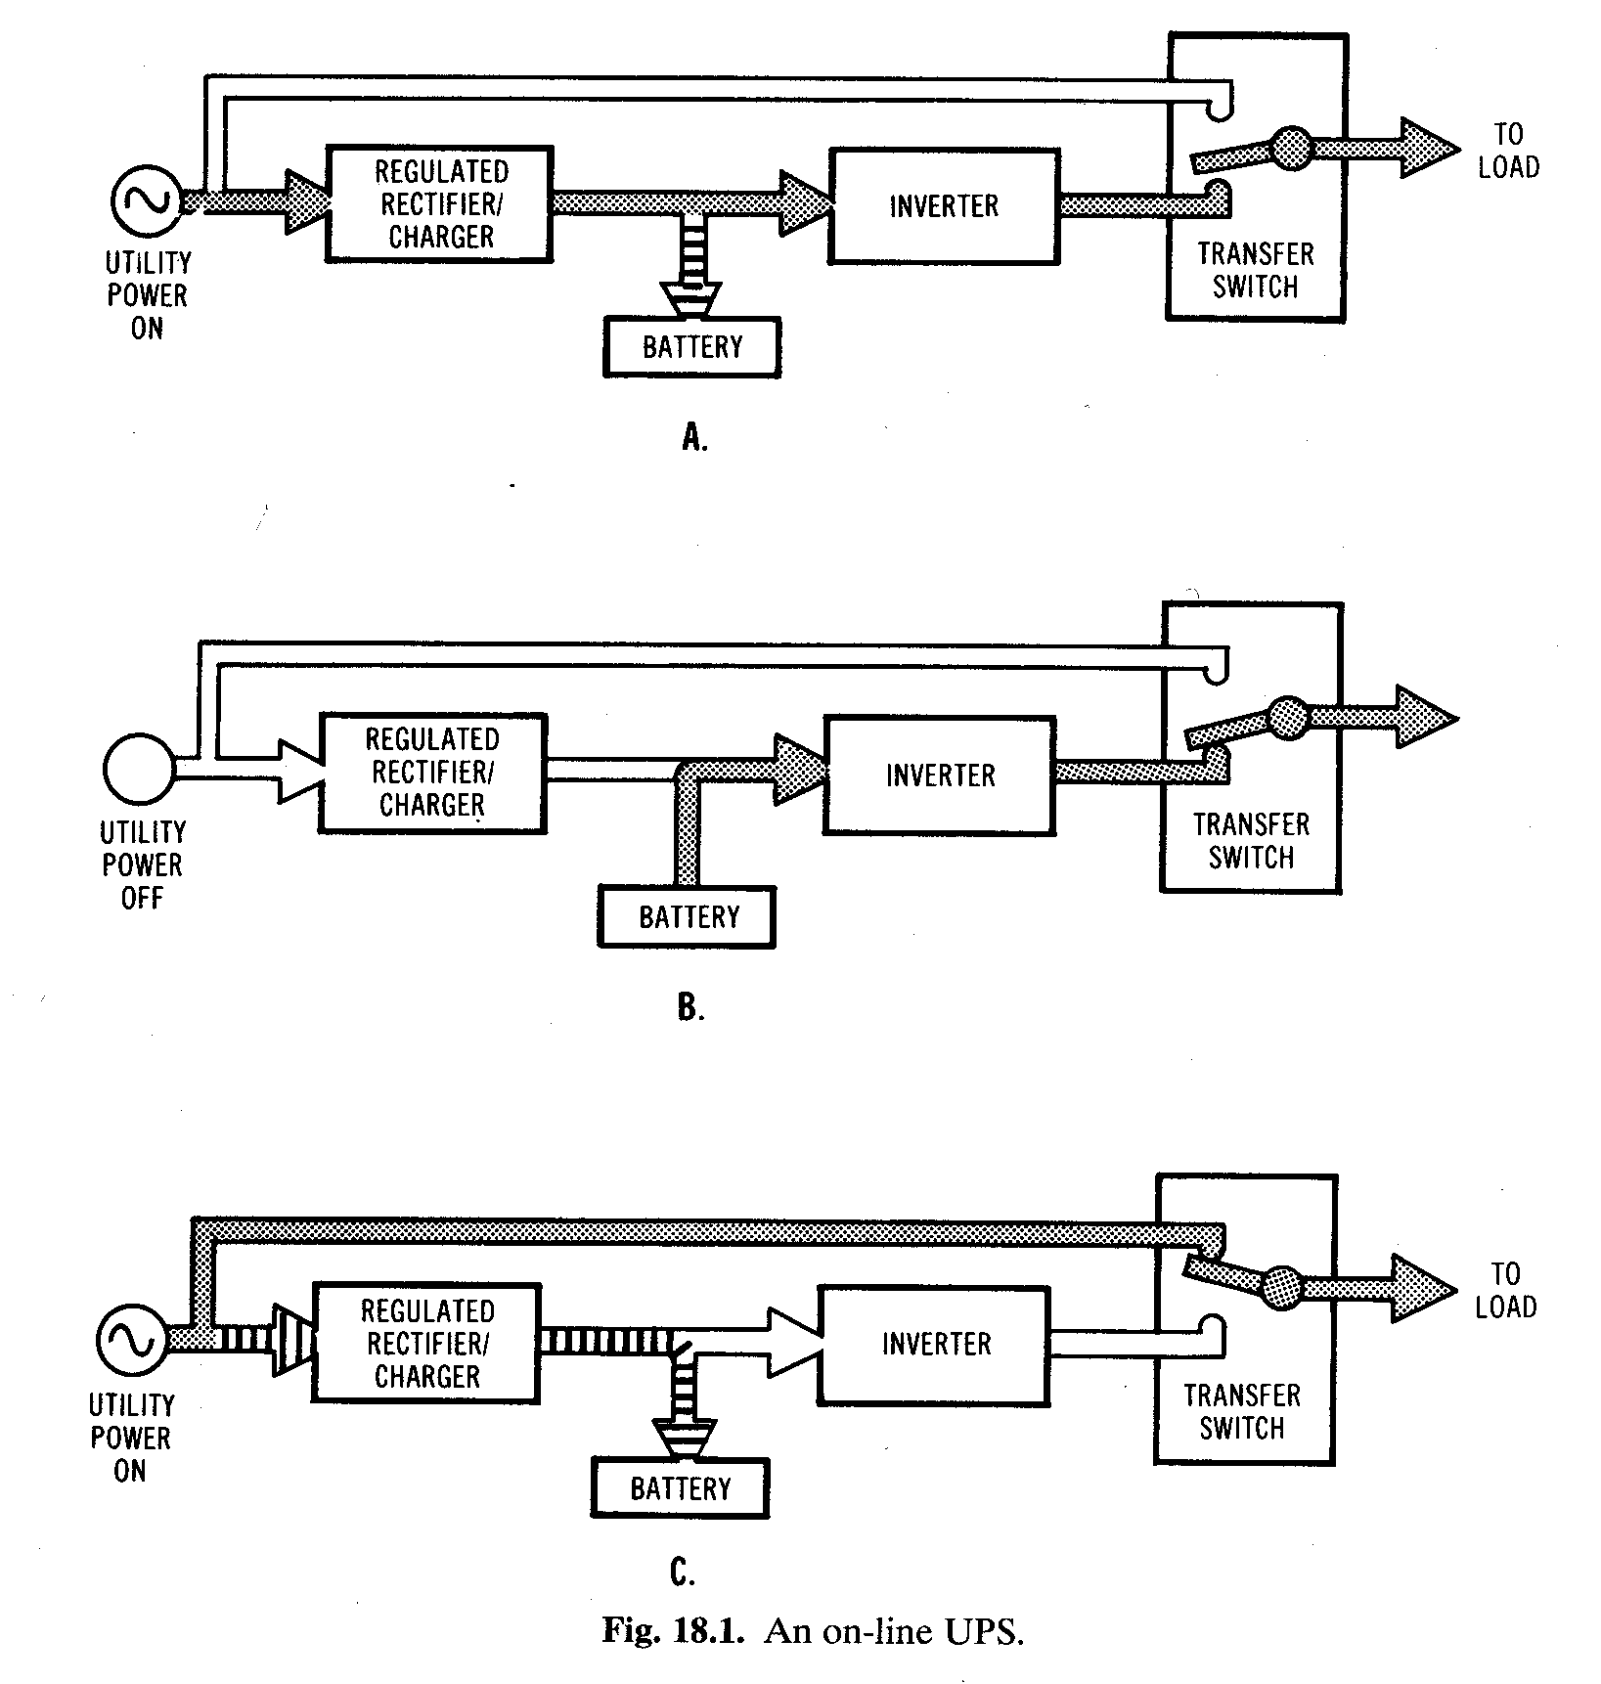
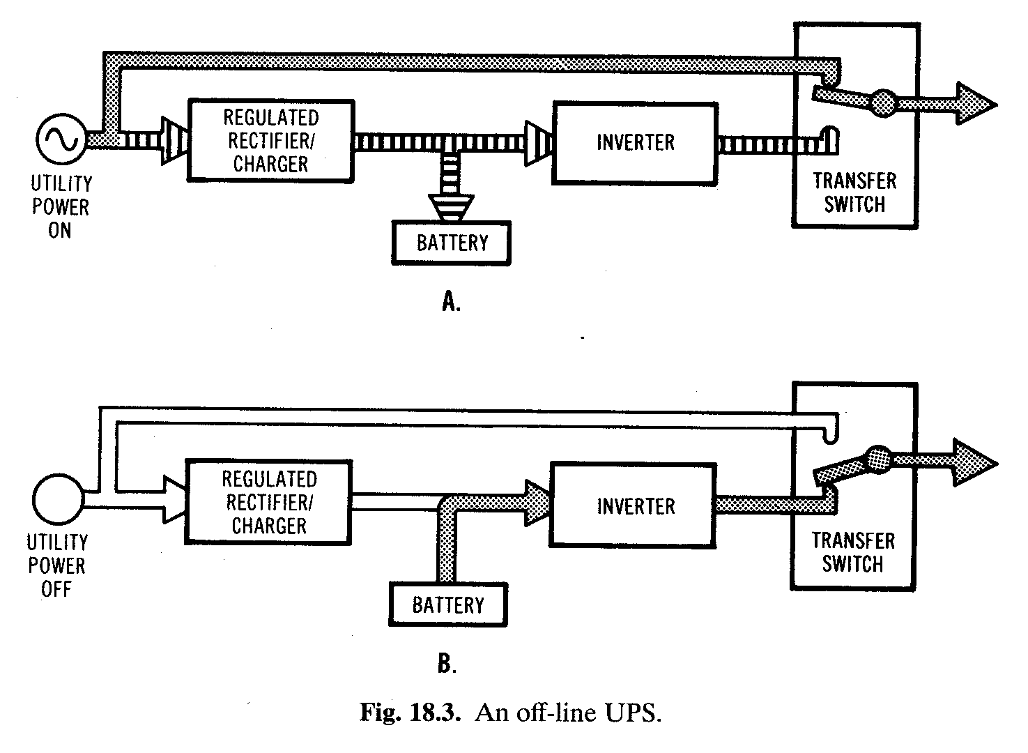
Sistemas de Alimentación Ininterrumpida (SAI)
Funcionamiento Normal
Fallo en la línea de alterna
SAI off-line
Fallo en el Inversor
SAI on-line

Slide 9
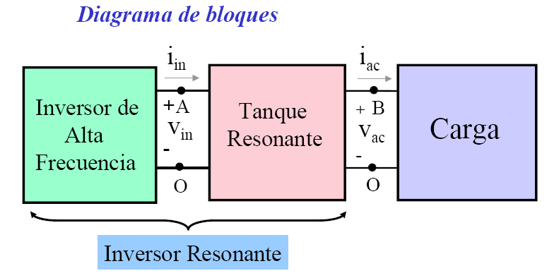
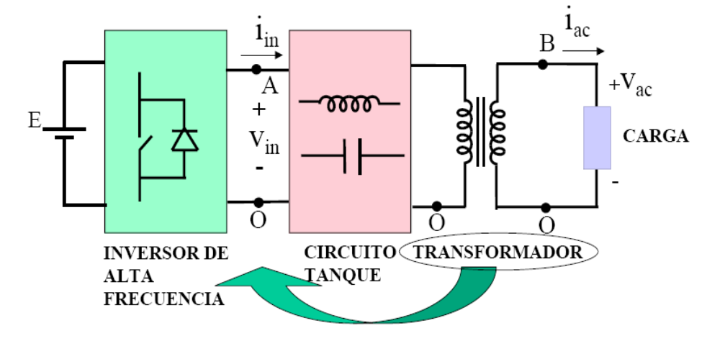
Inversores Resonantes.

Slide 10
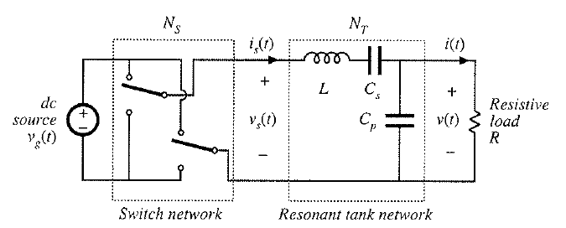
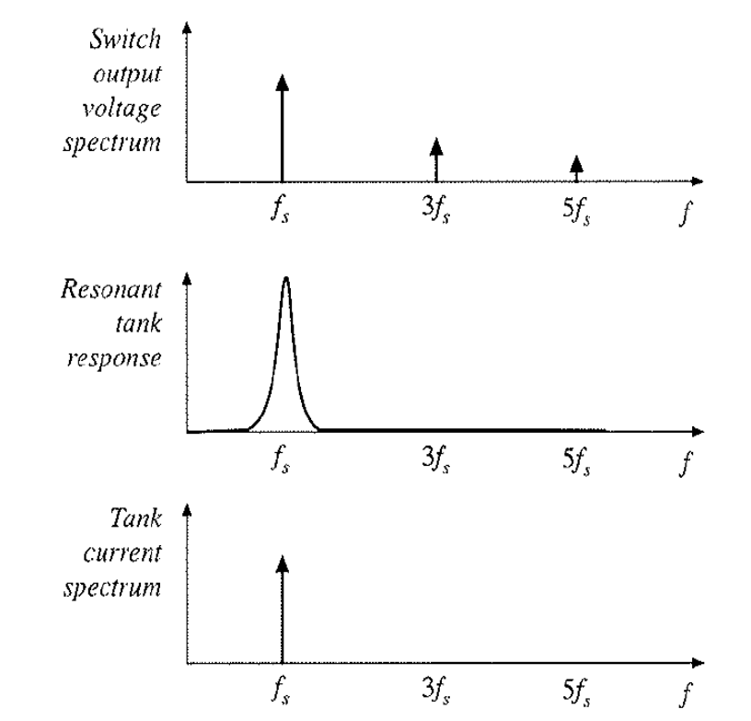
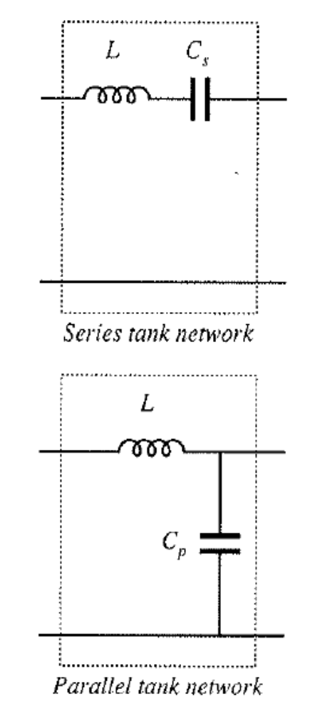
Inversores Resonantes.

Slide 11
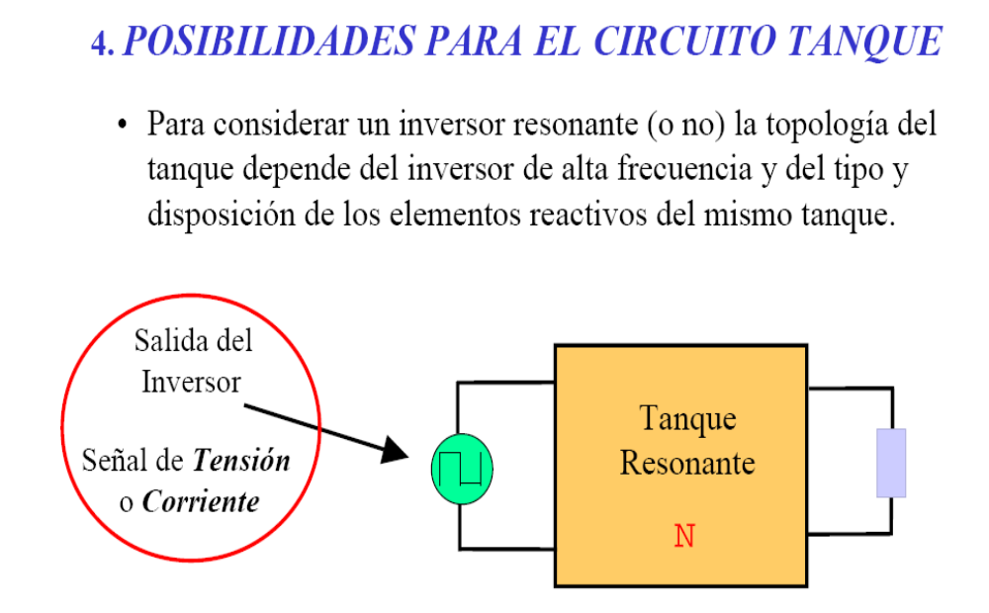
Inversores Resonantes.

Slide 12
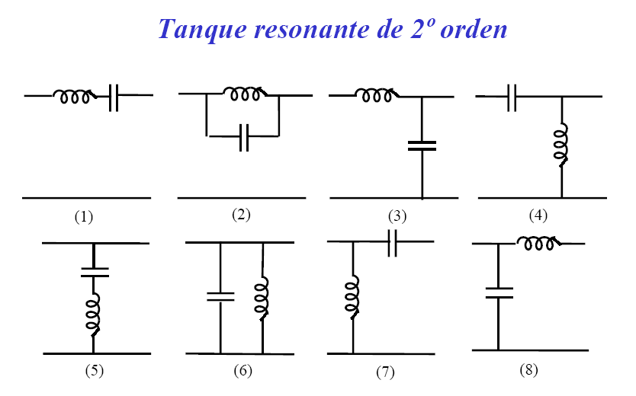
Inversores Resonantes.

Slide 13
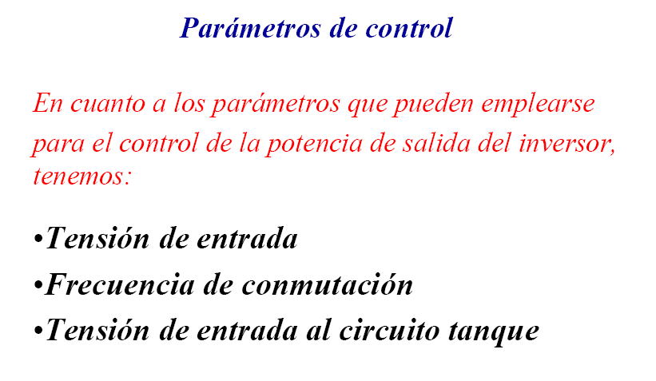
Inversores Resonantes.

Slide 14
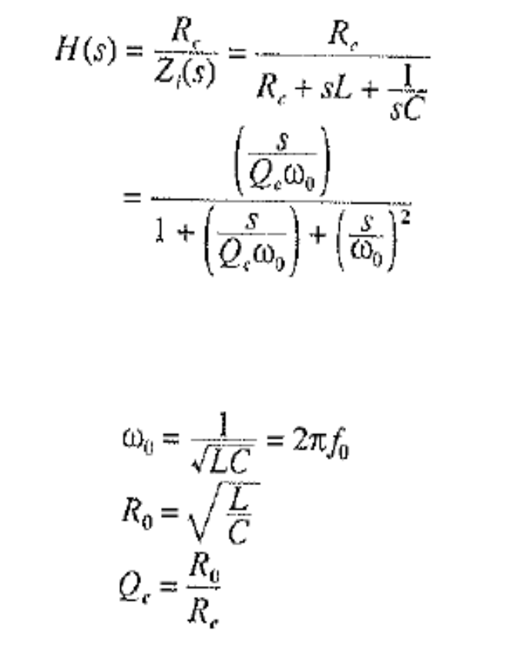
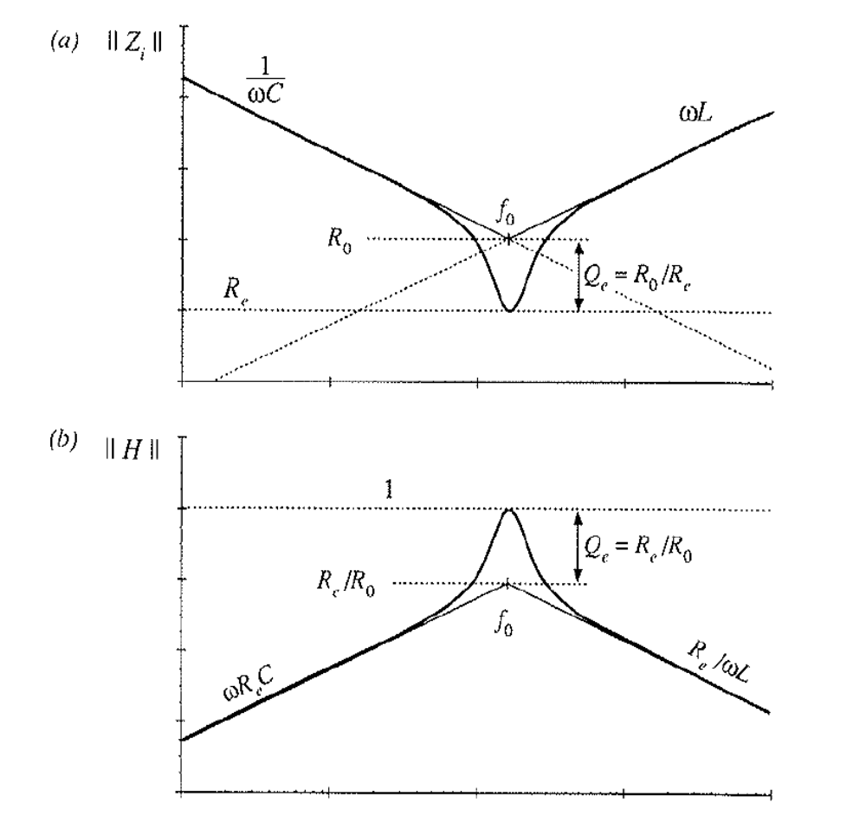
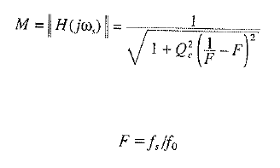
Inversore Resonante SERIE

Slide 15
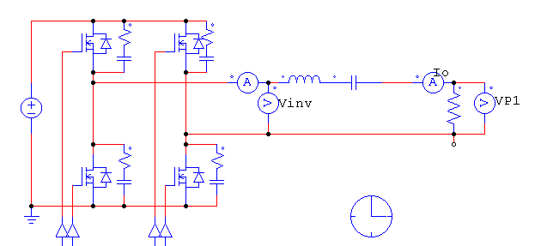
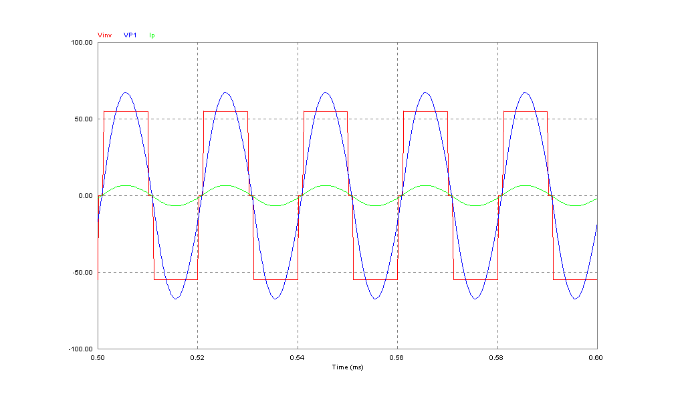
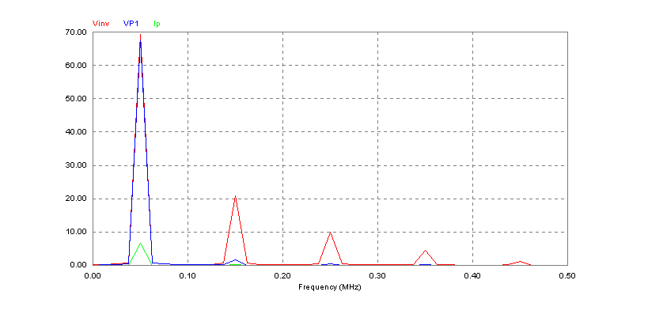
Inversores Resonantes.
Inversor Resonante Serie
ws = wo

Slide 16
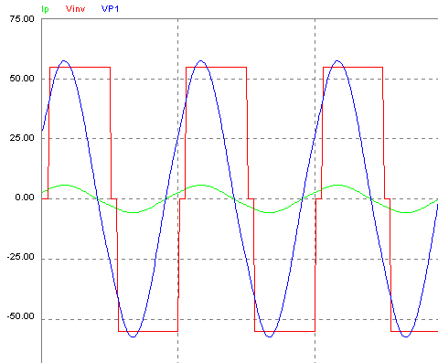
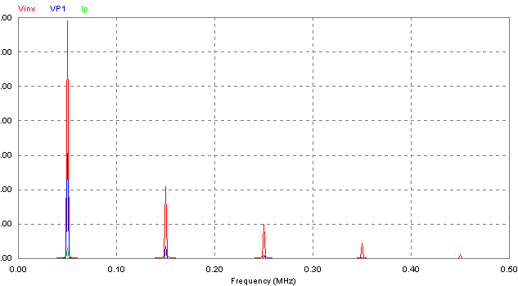
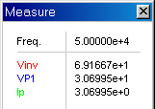
Inversores Resonantes.
Inversor Resonante Serie
ws < wo

